Slide 1

Data Modeling with Core Data Services

Slide 2
Tag 2

Slide 3
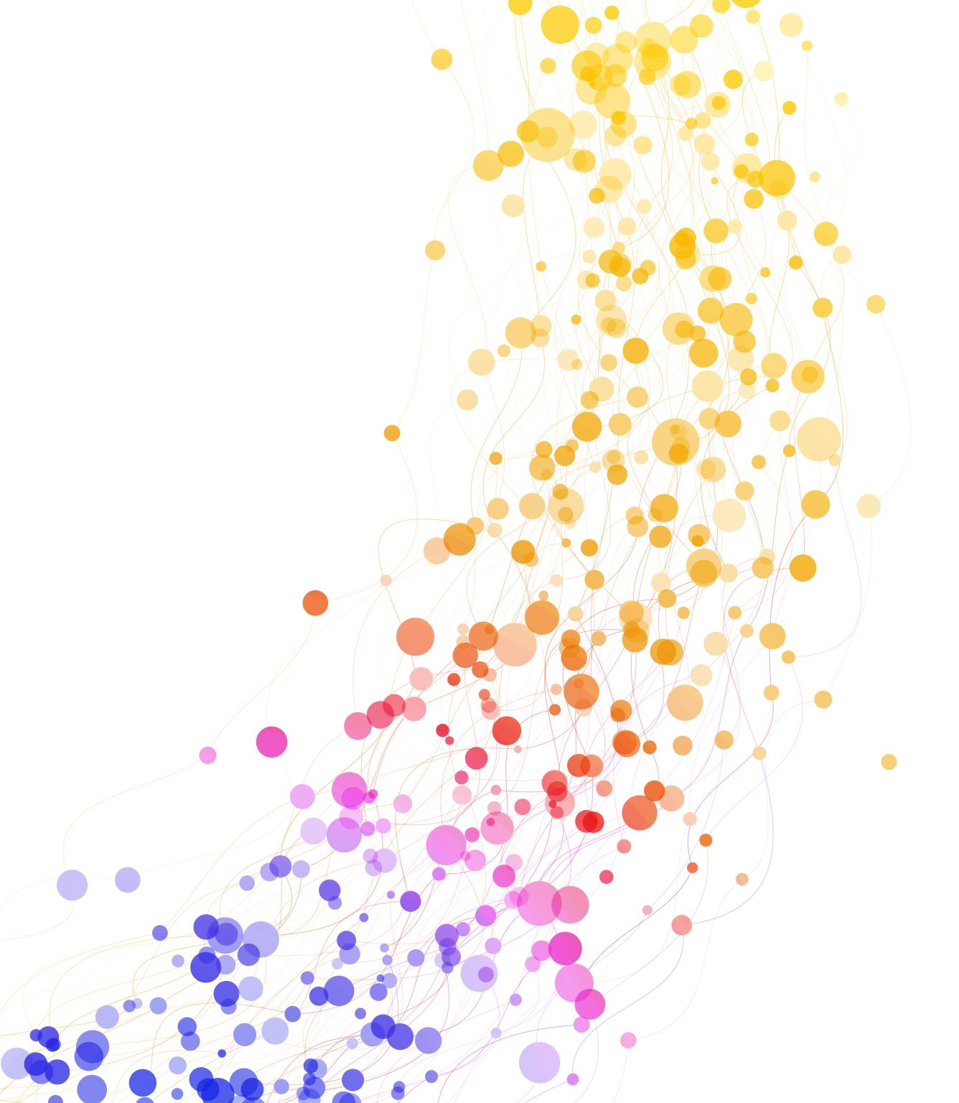
CDS Extension
Praktische Übung

Slide 4
Extend SAP (Standard) Views
Eine CDS-View-Erweiterung kann mit APPEND STRUCTURE in ABAP Dictionary Table verglichen werden.
Anlage via New > Other Repository Object … > Data Definition
Zu beachten gilt @AbapCatalog.viewEnhancementCategory:[#...]
#NONE – Keine Erweiterung
#PROJECTION_LIST - Erweiterungen der SELECT-Liste/zusätzliche Assoziationen
#GROUPBY- Aggregierte oder nicht-aggregierte Elemente
#UNION - Erweiterungen der SELECT-Liste einer CDS-Ansicht mit einer UNION-Klausel

Slide 5
Extend SAP (Standard) Views
Extensions können enthalten
Literale, Felder, Ausdrücke, Funktionen, ...
Parameter
Assoziationen und Pfade
Gruppierung (wenn die Base-View Group by enthält)
UNION

Slide 6
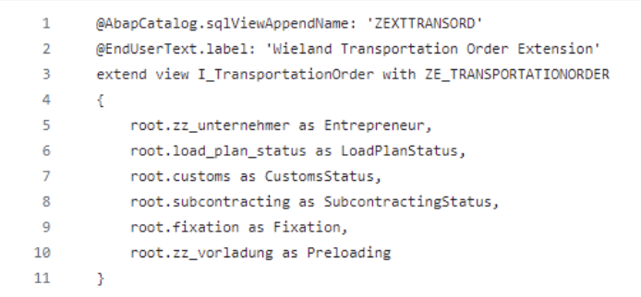
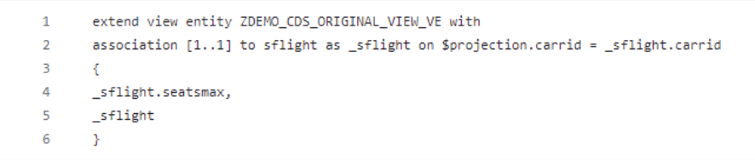
Beispiele für CDS Extensions

Slide 7
Hands On
Lege eine CDS-View und eine CDS View Entity für die Tabelle SFLIGHT an.
Erweitere diese Views jeweils mit einer einer CDS-Extension.
Teste die CDS mittels einer eigenen View.
Kannst du eine Erweiterung anlegen, wenn keine Erweiterungskategorie vorhanden ist?

Slide 8
Consumption Views
Praktische Übung

Slide 9
Hands On
Öffnen der Transaktion /UI2/FLP
Anmelden im Mandanten 840
Aufrufen des App Finders
Eventuell hinzufügen des Query Viewers zur Startseite
Ausblick: eigenes Tile / Kachel für die Query

Slide 10
Query Viewer
WebDynpro Data Grid statt UI5 / Fiori
Verfügbar auf Desktop- und Tablet-Geräten
Entspricht den Zugänglichkeitsstandards von SAP
Enthält einen Download im PDF-Format
Bietet Exception Reporting Option zur Definition kundenspezifischer Feldnamen-Mappings mittels BAdI
Die Filter werden im Kopfbereich einer Data Grid App angezeigt und bieten eine enorme Flexibilität (kein Popup)
Das Navigationspanel kann ausgeblendet werden (mehr Platz auf dem Bildschirm)

Slide 11
Query Viewer
Absprünge werden definiert über IMG /UI2/SEMOBJ

Slide 12
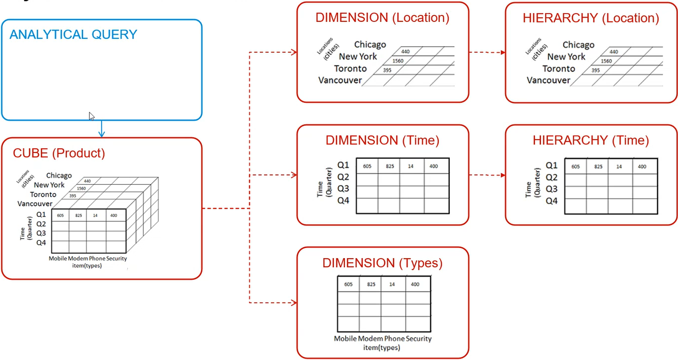
Grundaufbau einer Analytical Queries

Slide 13
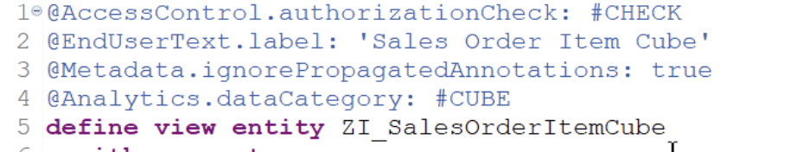
Cube
Ohne die Annotation der Datenkategorie #Cube kann keine Projektion als Analytical Query angelegt werden.

Slide 14
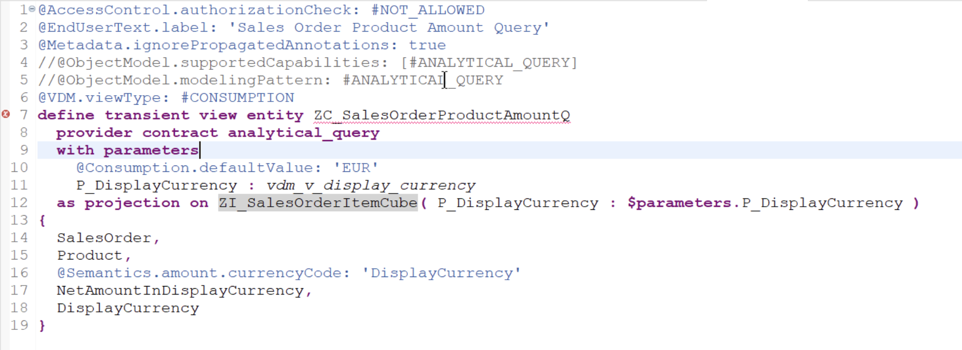
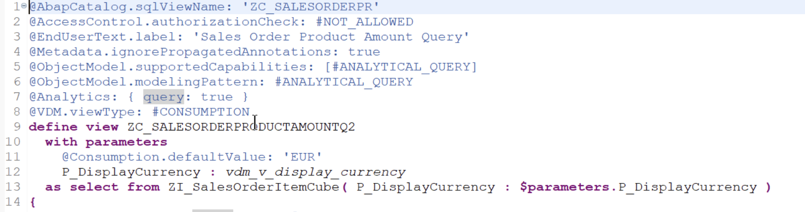
Neu vs. alt

Slide 15
Hands on
Lege eine View der Datenkategorie Cube an.
Nutze den Select aus dem Code Snippet inkl. Assoziationen.
Kannst du die Join Bedingungen als Assoziationen umsetzen? Oder braucht es die Assoziationen überhaupt? Nutze die Data Preview als Hilfe.

Slide 16
Hands on
Lege eine Consumption View als Query an.
Kontrolliere diese mittels Query Viewer.
Werden die Felder als KPI / Kennzahlen korrekt angezeigt? Falls nein, prüfe die @Semantics

Slide 17
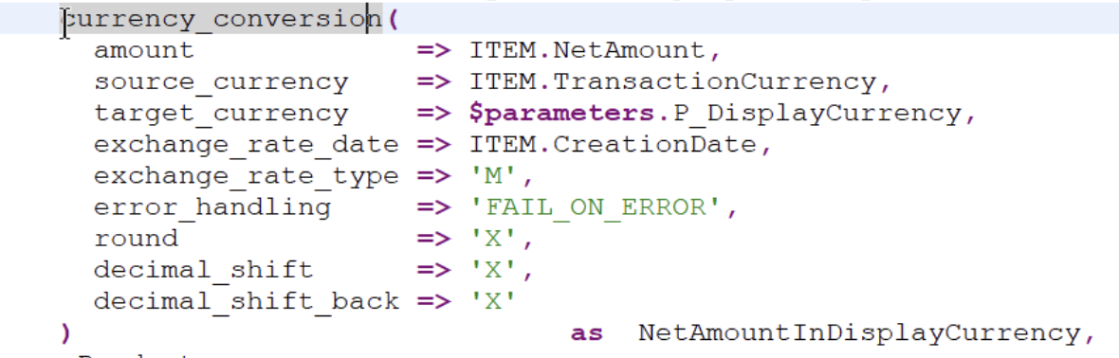
Hands On
Nutze die CDS Function Währungsumrechnung im Cube.
Verwende einen Parameter vom Datentyp vdm_v_display_currency um die Währung zu übergeben.
Vergesse nicht das Währungsfeld mittels @Semantics zu Verknüpfen.
Muss der Parameter ebenfalls in der Consumption View angegeben werden?
Füge Default Values hinzu: @Consumption.defaultValue: 'EUR‘

Slide 18
Hands On
Nutze die folgende Filter Annotation in deiner Consumption View für vier sinnvolle Felder. Nutze die unterschiedlichen Selektionstypen.
Öffne und Teste die Query im Viewer.
Zusatzaufgabe: Haben deine Selektionsfelder eine Suchhilfe? Falls nicht, bringe eine mögliche Annotation in Erfahrung. Bevor du diese Implementierst, bespreche diese kurz.

Slide 19
Hands on
Setze eine Default Value für einen sinnvollen Filter
@Consumption: { filter: { selectionType: #SINGLE, multipleSelections: true, defaultValue: '0001' } }

Slide 20
Hands on
Analysiere folgendes Coding, und nutze es Sinnvoll in deiner Consumption View.
Kontrolliere die Sinnhaftigkeit der genutzten Felder aus der View I_LastMonthDate.
@Consumption: {filter: {selectionType: #INTERVAL}, derivation:{lookupEntity: 'I_LastMonthDate‘, resultElement: 'LastMonthStartDateTime‘, resultElementHigh: 'ABAPMaximumDateTime‘, binding: [{targetElement: 'CalendarDate‘, type: #SYSTEM_FIELD, value: '#SYSTEM_DATE'}]}}

Slide 21
Hands On
Wofür kannst du folgende Annotation benutzen?
@EndUserText: { label: 'Warenempänger PLZ', quickInfo: 'Warenempänger PLZ‘ }
Übersetze den Text mithilfe der SAP Note 2815059 (PDF im GitHub)

Slide 22
Hands On
Finde heraus wofür folgende Annotations sind
@AnalyticsDetails.query.axis : #ROWS
@AnalyticsDetails.query.hidden: true
@ObjectModel.foreignKey.association: '_TranspChargeLocalCurrency'

Slide 23
Hands On - Gemeinsam
Erstellen eines Fiori / Webdynpro Tiles für das Fiori Launchpad

Slide 24
Advanced Concepts
Praktische Übung

Slide 25
Database Specific Features
AMDP (Table Functions)

Slide 26

AMDP
AMDP (Akronym von ABAP Managed Database Procedures) bezeichnete ursprünglich ein „Framework“ der SAP zum Definieren, Implementieren, Verwalten und Aufrufen von Datenbankprozeduren in der SAP-HANA-Datenbank aus dem ABAP-Applikationsserver heraus. Mittlerweile ist auch eine Unterstützung für Datenbankfunktionen hinzugekommen. Die Implementierung erfolgt in SQLScript, der Abfragesprache für die SAP-HANA-Datenbank.
^{Quelle Wikipedia}

Slide 27
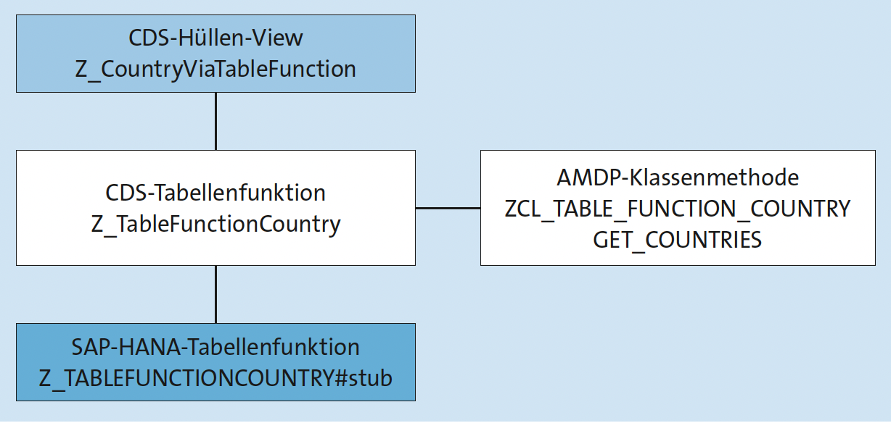
Aufbau AMDP
CDS View dient als Wrapper
Table Function muss implemented by method enthalten.

Slide 28
AMDP
Beispiel für Nutzung im Standard CL_CS_BOM_AMDP
In AMDP-Klassenmethode muss als Interface IF_CS_BOM_AMDP angegeben werden.

Slide 29
Hands On
Lege eine Table Function an mit Parameter an (als Data Definition). Nutze einen Namen ähnlich Z_TableFunctionCountry.
Nutze einen Parameter als Übergabe @Environment.systemField: #CLIENT P_SAPClient : vdm_v_sap_client
Definiere folgende Felder
mandt : vdm_v_sap_client;
Country : land1_gp;
CountryThreeLetterISOCode : intca3;
CountryThreeDigitISOCode : intcn3;
CountryISOCode : intca;
CountryCurrency : waers_005;
IndexBasedCurrency : curin;
HardCurrency : curha;
TaxCalculationProcedure : kalsm_d;

Slide 30
Hands On
Implementiere eine AMDP Klasse
Nutze ZCL_TABLE_FUNCTION_COUNTRY als Vorlage

Slide 31
Hands On
Erstelle eine View Entity als Select auf die von dir erstellte Table Function. Vergiss nicht den Parameter.

Slide 32
Hands On
Nutze einen weiteren oder einen anderen Übergabeparameter.

Slide 33
Hands On
Füge folgende Assoziationen in deiner Entity View hinzu:
0..* für I_CountryText
0..1 für I_Currency
Lasse dir den zugehörigen Text anzeigen.
Nutze I_Currency für eine Fremdschlüssel-Assoziation.

Slide 34
Konsumieren von CDS Views
ALV IDA und OData

Slide 35
Hands On
ALV IDA
Musterlösung im GIT unter Schulung

Slide 36
OData
Das Open Data Protocol (OData) ist ein unter dem Open Specification Promise von Microsoft veröffentlichtes HTTP-basiertes Protokoll für den Datenzugriff zwischen kompatiblen Softwaresystemen, um in diesen CRUD-Operationen zu ermöglichen. Aufbauend auf älteren Protokollen wie ODBC und JDBC kann OData u. a. innerhalb von Cloud-Diensten (Azure), MySQL, Java und Rails eingebunden werden und ist in der Lage, in der Client-Server-Kommunikation eine einheitliche Semantik für den Datenaustausch zur Verfügung zu stellen. ^{Quelle Wikipedia}

Slide 37
Hands On
Implementiere den Quelltext aus dem GIT

Slide 38
Hands On - Gemeinsam
Erstellen eines einfachen OData Services
Wichtige Transaktion: /IWFND/V4_Admin

Slide 39
Quiz
Was muss ich bei verschiedenen Konsumenten bzgl. Annotationen beachten?
Wie übersetze ich Texte für Endbenutzer?
Welche Objekte benötige ich für AMDP / Tabellenfunktionen?
Welche Erweiterungskategorien gibt es?
Wie heißt die Transaktion für das FIORI Launchpad?
Wie heißt die Transaktion, um in lokalen oder produktiven Systemen einen OData Service zu veröffentlichen?
Welche Objekte muss ich für ein OData Service mindestens anlegen?
Wie ist der Grundaufbau für analytical Queries?
Wie wird die Reihenfolge der Felder in einer Query festgelegt?

